Slide 1
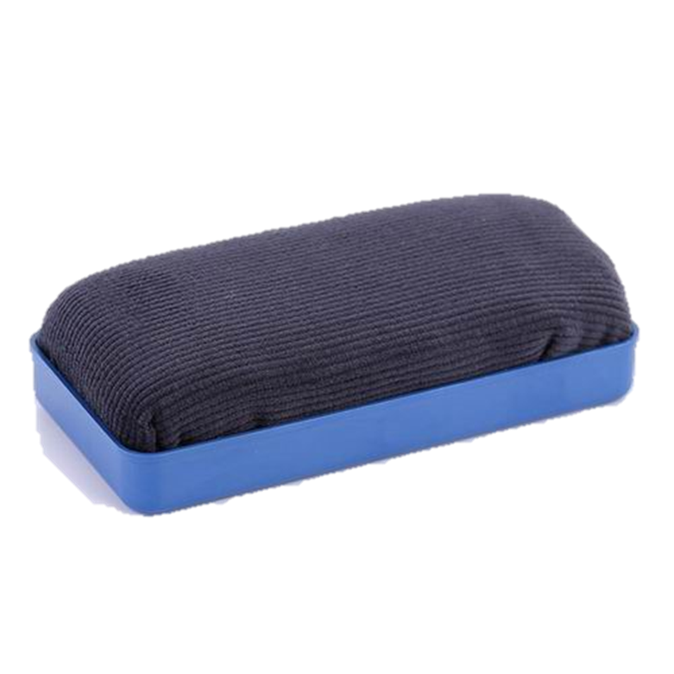
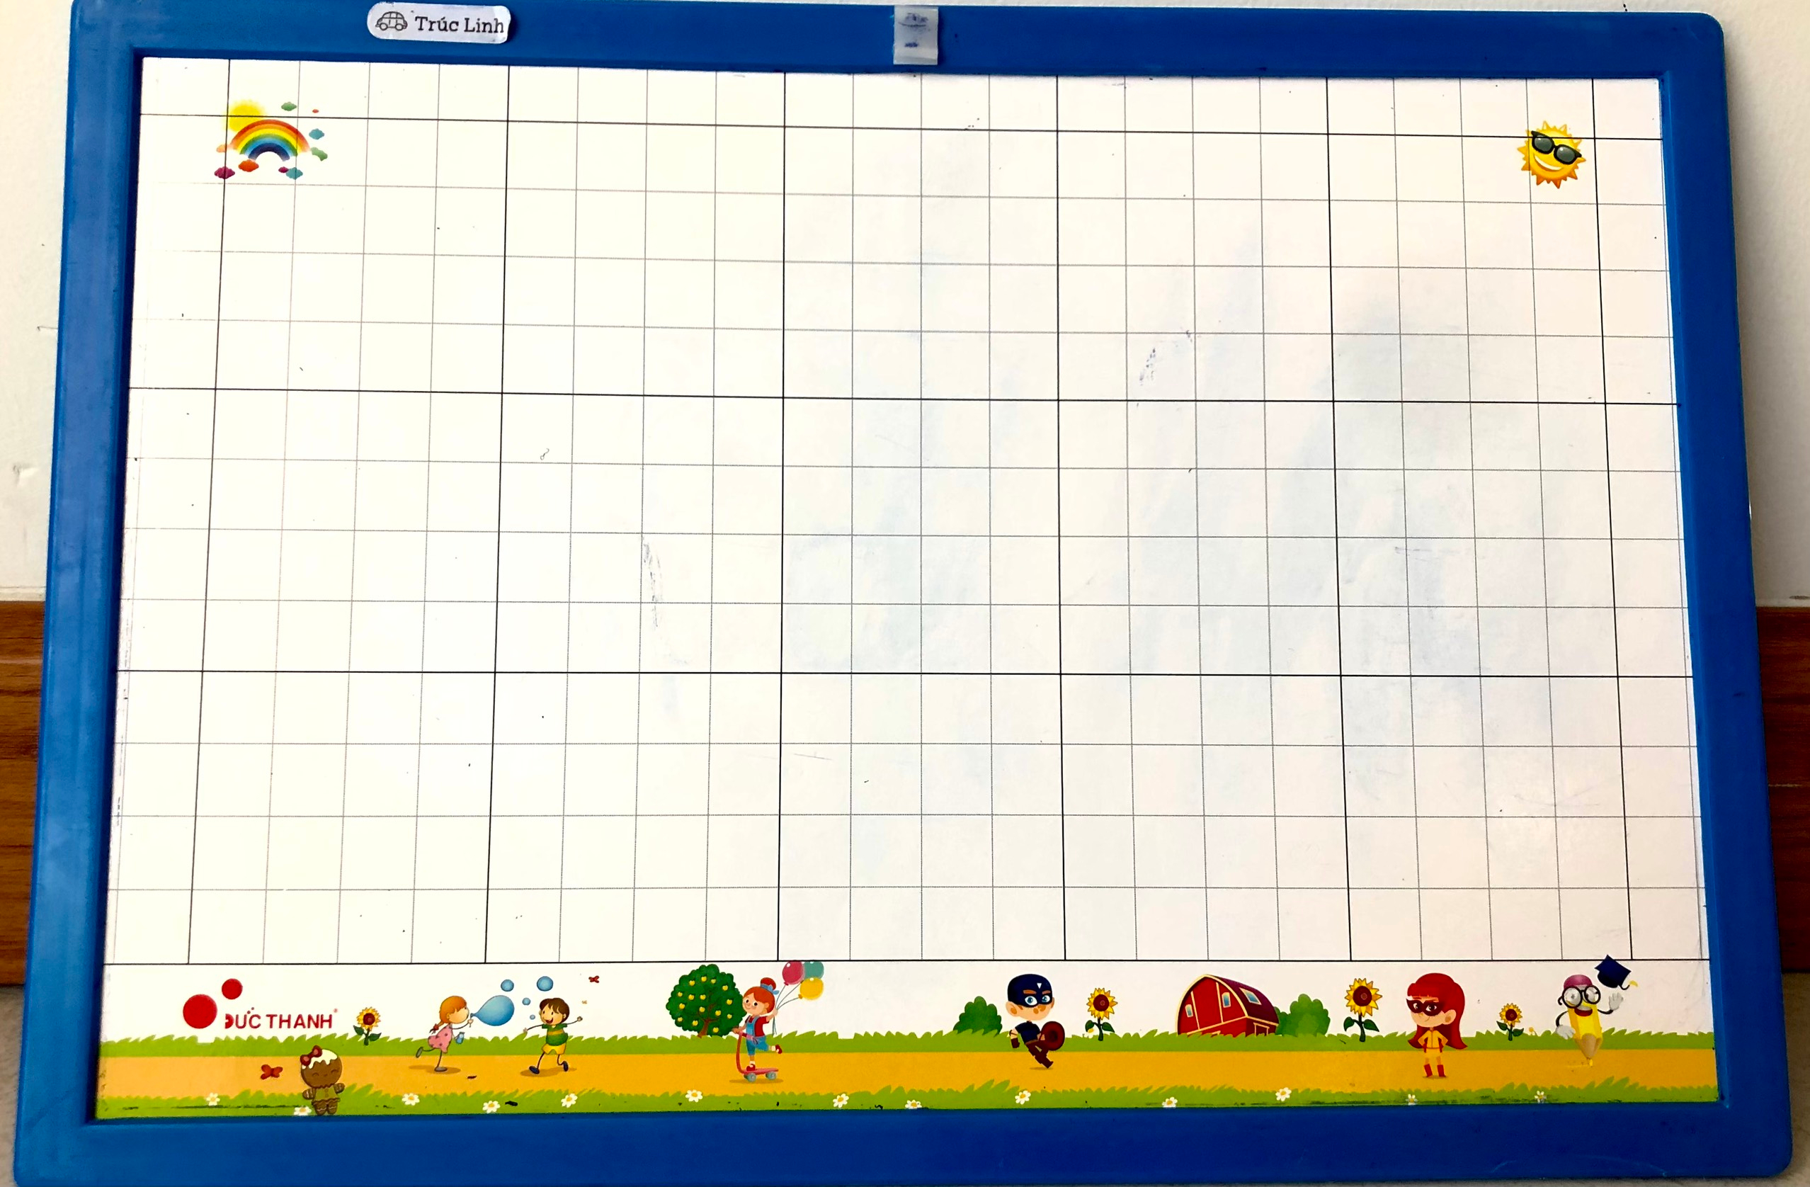
Chuẩn bị
Notes:
GV cứ chiếu sẵn khi giờ học chưa bắt đầu cho HS chuẩn bị nhé!

Slide 2
TOÁN 1

Slide 3
Notes:
Dành cho HS 30 giây để HS ổn định, ngồi đẹp.

Slide 4
KHỞI ĐỘNG

Slide 5
DU HÀNH VŨ TRỤ

Slide 7
Đâu là hình tam giác?
A
B

Slide 8
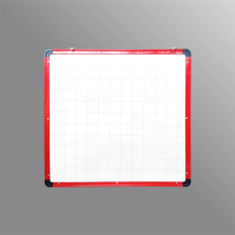
NỐI
Hình chữ nhật
Hình tròn
Hình vuông
Notes:
GV yêu cầu HS nói tên các hình rồi GV nối chứ đừng bắt HS dựa vào chữ để tl vì HS chưa biết đọc

Slide 9
Có mấy hình chữ nhật?
3
4

Slide 10
Notes:
Ngôi sao may mắn, HS được tặng quà

Slide 11
Đúng chọn Đ, sai chọn S
?
S
Quyển sách Toán của em có dạng hình tròn.
?
Đ
Bảng con của em có dạng hình chữ nhật.
?
S
Cây bút chì của em có dạng hình vuông.
?
Đ
Chiếc quạt treo tường có dạng hình tròn.
Notes:
Chỉ vào bộ phận lồng quạt để HS thấy nó có dạng hình tròn. Tuy nhiên GV có thể linh động thay đổi nội dung cho phù hợp.

Slide 12
Chủ đề 2:
LÀM QUEN VỚI MỘT SỐ HÌNH PHẲNG
BÀI 7
HÌNH VUÔNG, HÌNH TRÒN,
HÌNH TAM GIÁC, HÌNH CHỮ NHẬT
Trang 46

Slide 13
Trang 48

Slide 14
1
Có bao nhiêu hình tròn? Bao nhiêu hình vuông?
Bao nhiêu hình tam giác? Bao nhiêu hình chữ nhật?
?
4
?
3
?
3
?
2

Slide 15
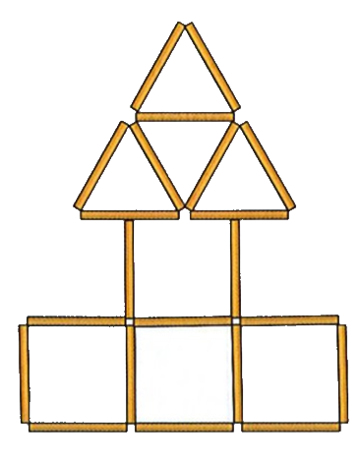
2
Các que tính được xếp thành hình dưới đây. Trong hình đó có bao nhiêu hình vuông? Bao nhiêu hình tam giác?
?
4
?
5

Slide 16
3
Có bao nhiêu hình vuông, hình tròn, hình tam giác, hình chữ nhật trong mỗi hình sau?
a)
b)
c)
Câu | Hình tròn | Hình chữ nhật | Hình tam giác | Hình vuông
a) | ? | ? | ? | ?
b) | ? | ? | ? | ?
c) | ? | ? | ? | ?
2
1
3
0
1
0
3
0
2
3
1
0
Notes:
Tác giả SGK đã lồng ghép thống kê vào hình học

Slide 17
4
Những hình nào không phải là hình vuông?

Slide 18
VẬN DỤNG
MỞ RỘNG
Notes:
Gv LINH ĐỘNG ĐƯA RA TÌNH HUỐNG THỰC TẾ hoặc HS chơi game hết thời gian rồi thì linh động bỏ qua phần này
Kho ppt Phan Linh_0916.604.268
Tác giả bộ ppt Toán + TV SGK mới: Phan Thị Linh – Đà Nẵng
Sđt lh: 0916.604.268
+ Zalo: 0916.604.268
+ Facebook cá nhân: https://www.facebook.com/nhilinh.phan/
+ Nhóm chia sẻ tài liệu: https://www.facebook.com/groups/443096903751589
Hãy liên hệ chính chủ sản phẩm để được hỗ trợ và đồng hành trong suốt năm học nhé!

Slide 19
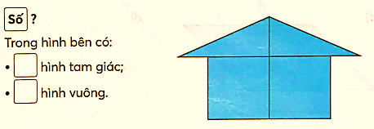

Slide 20
DẶN DÒ
Notes:
Kho ppt Phan Linh_0916.604.268
Tác giả bộ ppt Toán + TV SGK mới: Phan Thị Linh – Đà Nẵng
Sđt lh: 0916.604.268
+ Zalo: 0916.604.268
+ Facebook cá nhân: https://www.facebook.com/nhilinh.phan/
+ Nhóm chia sẻ tài liệu: https://www.facebook.com/groups/443096903751589
Hãy liên hệ chính chủ sản phẩm để được hỗ trợ và đồng hành trong suốt năm học nhé!

Slide 21
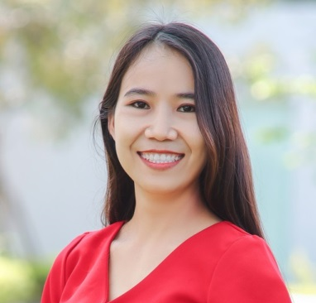
Người soạn : Phan Thị Linh
Năm sinh : 1990
Đơn vị công tác :
LH : 0916.604.268
Email : linhpt33@fe.edu.vn
Thân chào Quý Thầy Cô!
Người soạn rất mong nhận được phản hồi và góp ý từ Quý Thầy Cô để bộ giáo án ppt được hoàn thiện hơn.
Mọi thông tin phản hồi mong được QTC gửi về:
+ Zalo: 0916.604.268
+ Facebook cá nhân: https://www.facebook.com/nhilinh.phan/
+ Nhóm chia sẻ tài liệu: https://www.facebook.com/groups/443096903751589
* Thầy cô có thể liên hệ khi cần được hỗ trợ soạn giáo án điện tử.
TRỌN BỘ PPT CÓ TỐN PHÍ

